Slide 1
第七章 产品与服务外包
前言
一个外包模型；
外包所得；
服务外包；
结论

Slide 2
1.一个外包模型
何谓外包？
一项服务由一个国家提供并由另一个国家使用，或者一件商品的各个部件在不同国家生产，然后在另一国家完成装配的现象被称为境外外包，简称外包。
境内外包
外包针对的是中间投入品
外包与产品贸易异同：
相同点：从国外进口更便宜的商品和服务；
不同点：转移了生产环节，导致就业外溢，类似移民

Slide 3
1.一个外包模型
何谓外包？
本章目的
外包如何影响对熟练工人与非熟练工人的需求，以及他们工资变化；
外包贸易所得；
服务外包
外包与离岸：所有权的差异
离岸：业务转到国外，企业拥有所有权；如英特尔
外包;美泰公司把芭比娃娃安排在不同国家生产。

Slide 4
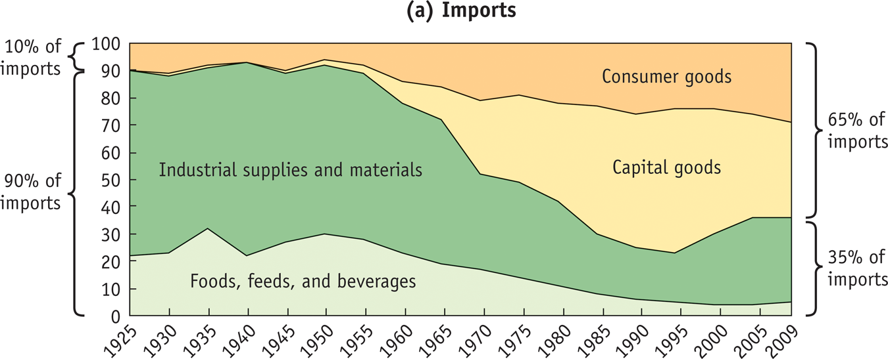
Figure 1.1 (a) The Changing Face of U.S. Import and Export Industries, 1925–2009 Feenstra and Taylor: International Trade, Second Edition Copyright © 2011 by Worth Publishers

Slide 5
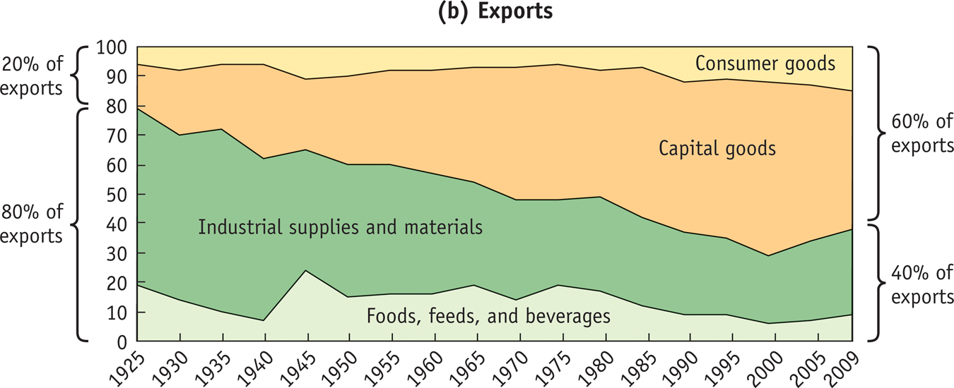
Figure 1.1 (b) The Changing Face of U.S. Import and Export Industries, 1925–2009 Feenstra and Taylor: International Trade, Second Edition Copyright © 2011 by Worth Publishers

Slide 6
1.一个外包模型
生产活动环节
生产活动的划分
产品的价值链：上图每一个生产环节都使该组合产品价值增值。

Slide 7
1.一个外包模型
熟练工人相对工资
W_{L} 表示母国非熟练工人工资； W_{H}表示母国熟练工人工资；加*号对应外国工人工资；假设：
W *_{L} < W_{L} ， W *_{H} < W_{H}
并且, 外国非熟练工人的相对工资低于母国非熟练工人的相对工资
W *_{L}/W *_{H} < W_{L}/W_{H}
第一个假设

Slide 8
1.一个外包模型
资本成本与贸易成本
国外建设厂房成本；
运输成本和通信成本；
关税支出
第二个假设：
假设外国在每个生产环节的贸易成本都一致地高于母国；
（这个不一定）
这样，母国企业是否选择外包就只取决于相对劳动工资变化；

Slide 9
1.一个外包模型
价值链分割
母国会向国外转移非熟练劳动密集产业，在国内保留熟练劳动密集产业；
生产活动的分界线；

Slide 10
1.一个外包模型
熟练工人相对需求

Slide 11
1.一个外包模型
贸易成本改变
母国劳动需求及相对工资变动
当外国的资本成本或贸易成本下降时，对母国企业而言，其会将将产品价值链中更多的业务转移到国外。

Slide 12
1.一个外包模型
母国劳动需求及相对工资变动
当技术密集度最低的活动被外包时，母国对熟练劳动的相对需求增加了；
相对熟练劳动需求曲线会向右移动，导致均衡点由A到B；
熟练劳动的相对工资提高.

Slide 13
1.一个外包模型
外国劳动需求及相对工资变动
新外包业务提高了外国对熟练劳动的相对需求；
相对熟练劳动需求曲线会向右移动，导致均衡点由A*到B*；
熟练劳动的相对工资提高；

Slide 14
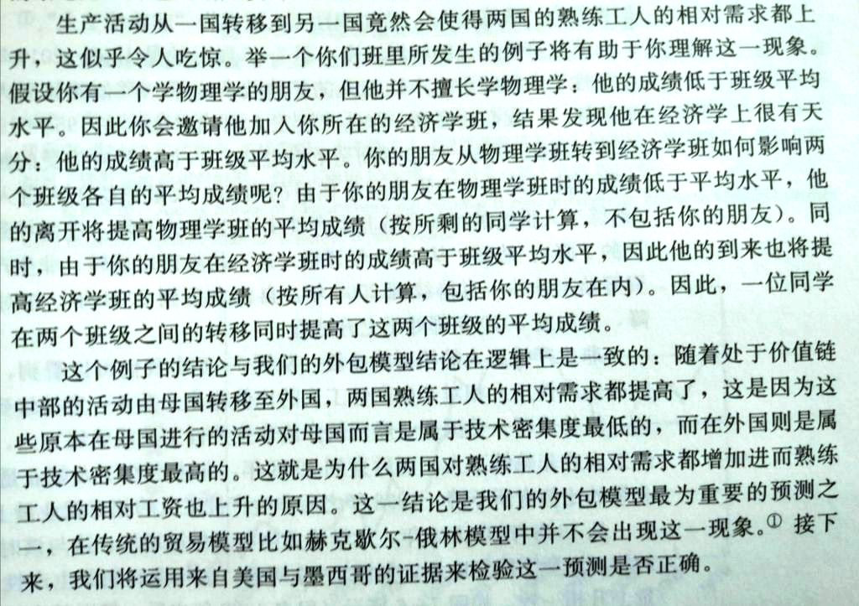

Slide 15
1.一个外包模型
小结
外包活动的增加，会导致两国熟练工人的相对工资提高，非熟练工人的相对工资下降；
值得注意的是：１外包增加只是使得母国熟练工人的相对需求增加，而并非绝对数量提高——一般而言，外包增加会造成就业转移；
HO模型认为要素价格最终会趋同，得不到上述结论；
技能偏向型技术变迁：２由于高科技设备的广泛使用导致劳动相对需求向熟练工人转移；
由此，熟练劳动的相对需求上升到底是由于外包业务增加，或是由于技能偏向型技术变迁引起的呢？

Slide 16
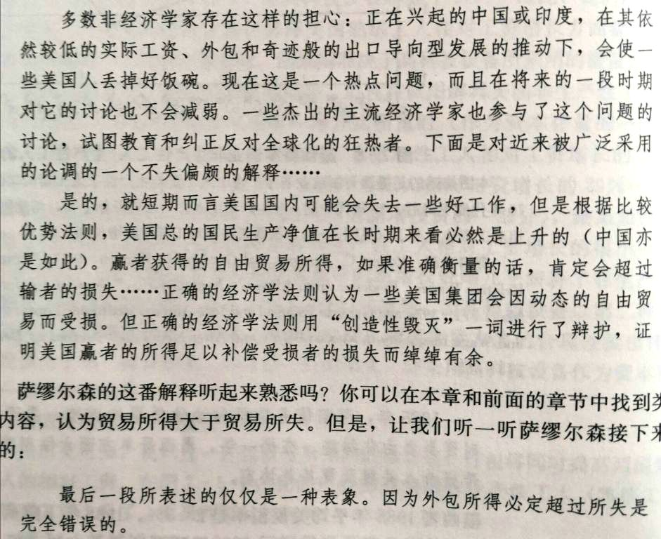
2.外包所得
外包所得会超过所失吗？
外包提升两国熟练工人工资，降低非熟练工人工资；
外包有利于降低成本，有利于消费者；
萨缪尔森认为，外包受益者的贸易所得未必超过受损者所失去的损失；
事实果真如此吗？
如何评述？

Slide 17
简化的外包模型
使用熟练工人的。

Slide 18
2.外包所得
简化的外包模型
母国企业的无贸易均衡
等产量线（一条等产量线上的各点表示在企业的产量不变的条件下所使用的投入品的各种不同组合）Y₀ 和 Y₁ ；
研发要素和零部件要素的投入组合，所产生的企业生产可能性边界(PPF)；
在要素相对价格为 (P_{C}/P_{R})^{A}，两条线相切与A点，代表无外包贸易时的母国企业均衡点，对应产量为 Y₀

Slide 19
2.外包所得
贸易均衡及贸易条件变化
贸易均衡
当世界价格(P_{C}/P_{R})^{W1} < (P_{C}/P_{R})^{A}时，母国企业会将零部件活动外包到外国，形成贸易均衡点B和C点；
母国企业将进口零部件BC(横轴)、出口研发BC(纵轴)；

Slide 20
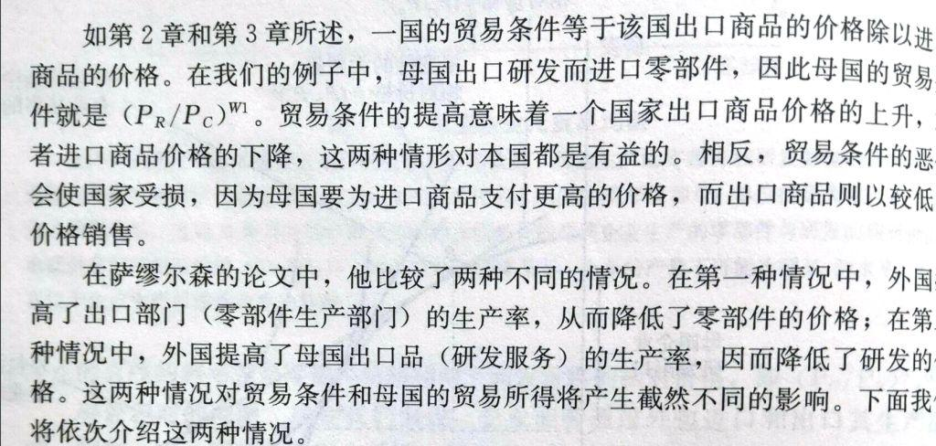
2.外包所得
贸易均衡及贸易条件变化

Slide 21
2.外包所得
贸易均衡及贸易条件变化
零部件价格下降
如果零部件价格下降，贸易条件改善，世界相对价格由(P_{C}/P_{R})^{W1} 下降到(P_{C}/P_{R})^{W2}, 母国企业会将更多零部件生产外包，从而获得更多贸易所得；
均衡点由B和C，转移到B′ 和C′。

Slide 22
2.外包所得
贸易均衡及贸易条件变化
研发价格下降，贸易条件恶化
研究价格下降使得世界相对价格由(P_{C}/P_{R})^{W1}上升到(P_{C}/P_{R})^{W3}, 新的均衡点为B′ ′ 和C ′ ′
仍然会比无贸易均衡时获得更多Y₃ > Y₀ ，但较初始贸易均衡的贸易所得要少；

Slide 23
2.外包所得
小结
萨缪尔森的观点是，在贸易条件恶化时，一国的福利会受损，即使比封闭条件下仍有所改善。
由于贸易条件降低，一些生产要素受损，一些生产要素获益，但获益者无法弥补受损者的损失；
当研发价格大幅下降时，可能会出现上述情况，需要经验证实；
经验证据，美国的贸易条件并未恶化；
服务外包和高科技设备至少解释了每年生产率增长的一个百分点。

Slide 24
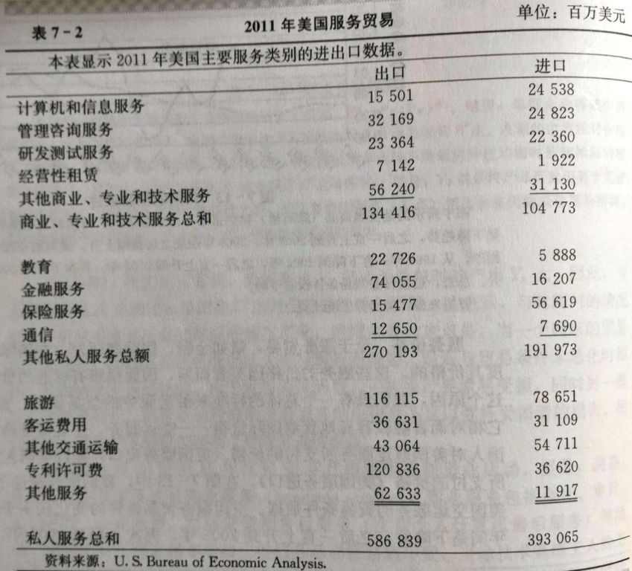
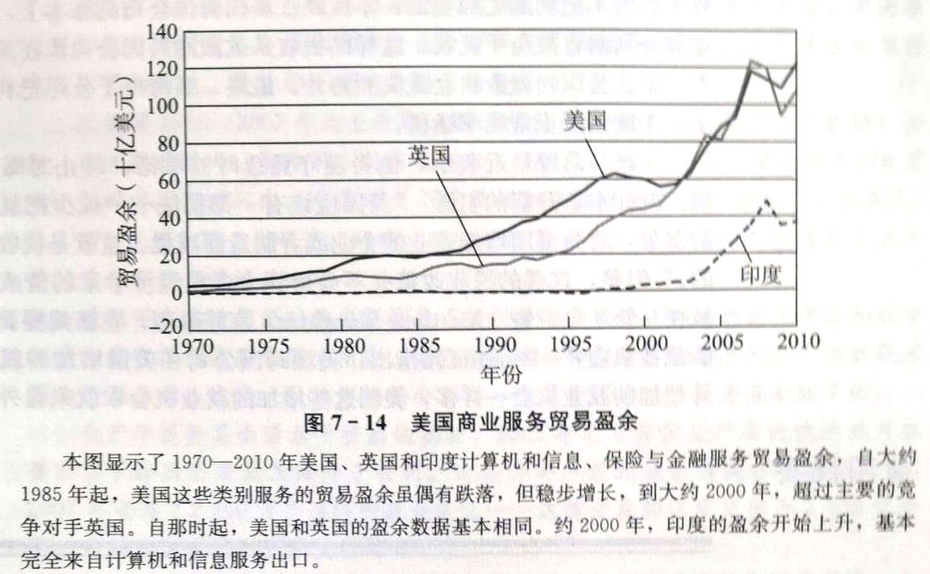

Slide 25
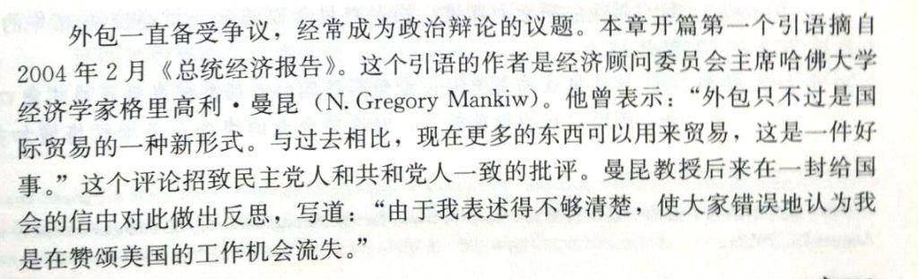
外包的政治和未来

Slide 26
3.服务外包
服务贸易是一国的法人或自然人在其境内或进入他国境内向外国的法人或自然人提供服务的贸易行为。
服务包括商业服务，通信服务，建筑及有关工程服务，销售服务，教育服务，环境服务，金融服务，健康与社会服务。
服务外包是指企业将价值链中原本由自身提供的具有基础性的、共性的、非核心的IT业务和基于IT的业务流程剥离出来后，外包给企业外部专业服务提供商来完成的经济活动。因此，服务外包应该是基于信息网络技术的，其服务性工作（包括业务和业务流程）通过计算机操作完成，并采用现代通信手段进行交付，使企业通过重组价值链、优化资源配置，降低了成本并增强了企业核心竞争力。

Slide 27
3.服务外包
服务外包的逻辑
李嘉图模型
符合比较优势吗？
印度制造业和服务业成本分析；
外包模型；
印度的外包为何集中在服务业？
对第二个假设的放松突破及解释

Slide 28
3.服务外包
工资降低。

